Slide 1


TUGAS 2 AI
IMPLEMENTASI JARINGAN SARAF TIRUAN
Berliani Utami
Npm : 2208107010082
Tugas 2 - Kecerdasan Artifisial

Slide 2



Jenis Kasus :
Klasifikasi Gambar
Model ini dirancang untuk mengklasifikasikan gambar binatang menjadi dua kelas yaitu, Kucing dan Anjing.Dimana model dilatih untuk mengidentifikasi apakah sebuah gambar termasuk dalam kategori Kucing (Cat) atau Anjing (Dog).Model ini menggunakan jaringan saraf tiruan jenis Convolutional Neural Network (CNN).
Jenis Kasus
02

Slide 3

Dataset yang Digunakan
Nama Dataset
01.
Kaggle Cats & Dogs Dataset
02.
Deskripsi Dataset
Dataset ini merupakan kumpulan gambar binatang kucing dan anjing yang digunakan untuk tugas klasifikasi. Dataset ini awalnya dibuat untuk melatih mesin guna mendeteksi kucing dan anjing dalam sistem CAPTCHA. Dataset ini juga digunakan untuk meningkatkan keamanan dalam melindungi layanan web dari serangan brute- force dan mendeteksi spam berbasis gambar.
03.
Jumlah Dataset
Total Gambar : 23.262 gambar (11.709 gambar kucing dan 11.553 gambar anjing.
Sumber Dataset:
https://datasets.activeloop.ai/docs/ml/datasets/kaggle-cats-dogs-dataset/#kaggle-cats-dogs-dataset

Slide 4



Jumlah Fitur
Setiap gambar diproses format 150 X 150 piksel dan memiliki channel warna (RGB).
Jumlah Fitur per Gambar : 150 X 150 X 30 = 67.500 fitur
Ini adalah jumlah nilai piksel dalam sebuah gambar yang digunakan sebagai input untuk model.
04

Slide 5




Jumlah Label
Dataset memiliki dua label, yaitu :
0 : Kucing
1 : Anjing
Karena ini adalah kasus klasifikasi biner, output model adalah probabilitas untuk masing - masing kelas, di mana nilai probabilitas mendekati o berarti kucing dan mendekati 1 berarti anjing.
06

Slide 6







Jenis Jaringan Saraf Tiruan yang Digunakan
Model yang digunakan adalah Convolutional Neural Network (CNN).
CNN digunakan karena kemampuannya dalam memproses data berbentuk gambar dengan sangat baik melalui ekstraksi fitur spasial.
07

Slide 7
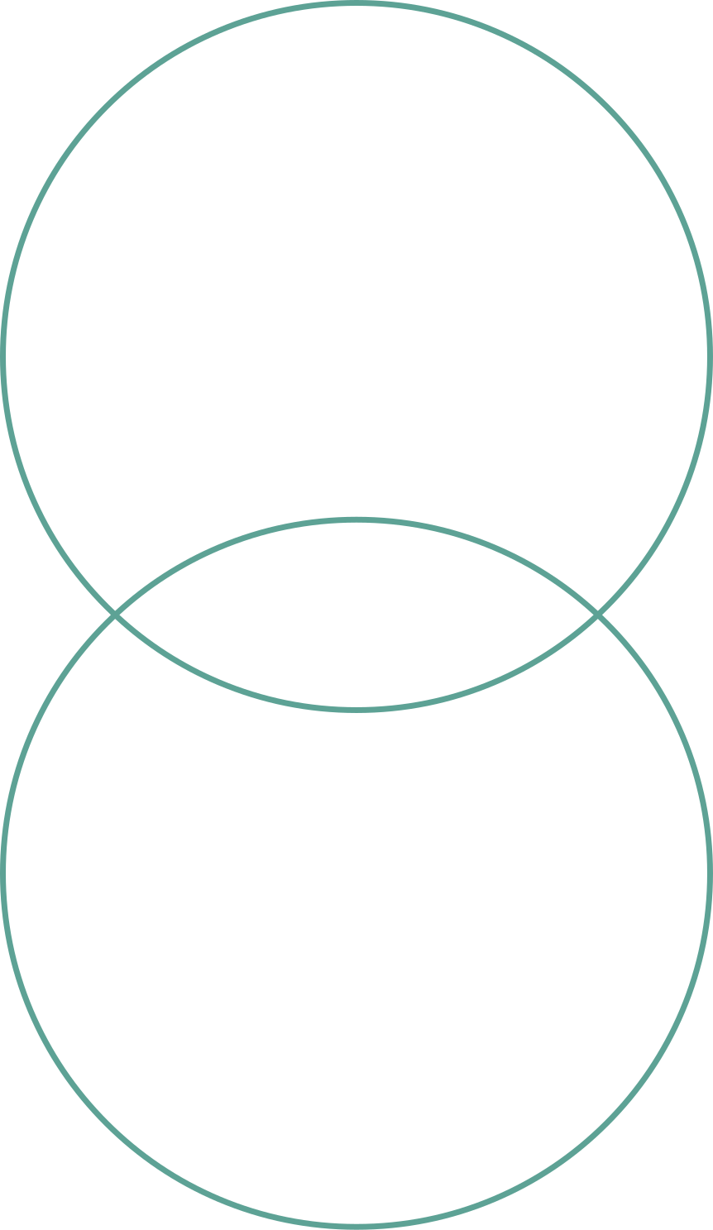

Jenis Optimasi
Jenis Fungsi Aktivasi yang Digunakan
Jumlah Hidden Layer
Adam Optimizer
ReLu (Rectified Linear Unit
Dipilih karena stabilitasnya dalam berbagai situasi, kemampuan menyesuaikan learning rate, dan efisiensi pada pelatihan model gambar.
Digunakan pada semua lapisan konvolusi dan hidden layer karena membantu mengatasi masalah vanishing gradient dan meningkatkan efisiensi pelatihan.
Model memiliki 3 hidden layer berupa lapisan konvolusi yang diikuti oleh pooling layer untuk ekstraksi fitur.
Sigmoid
Digunakan pada output layer karena masalah ini adalah klasifikasi biner. Sigmoid mengeluarkan nilai antara 0 dan 1.
08

Slide 8

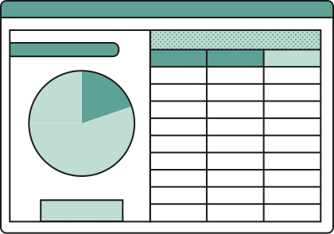

Jumlah Total Hideen Node per Layer
Hidden Layer 1: 32 filter (Conv2D)
Hidden Layer 2: 64 filter (Conv2D)
Hidden Layer 3: 128 filter (Conv2D)
09

Slide 9
Jumlah Total Bobot (Weight)
Jumlah bobot dihitung berdasarkan formula:
Jumlah Bobot=(ukuran kernel×input channel×output channel)+bias
Detail Bobot per Lapisan:
Hidden Layer 1:
Kernel: 3 × 3, Input Channel: 3, Output Channel: 32
Total Bobot = (3×3×3×32)+32=896
Hidden Layer 2:
Kernel: 3 × 3, Input Channel: 32, Output Channel: 64
Total Bobot = (3×3×32×64)+64=18.496
09

Slide 10
Hidden Layer 3:
Kernel: 3 × 3, Input Channel: 64, Output Channel: 128
Total Bobot = (3×3×64×128)+128=73.856
Fully Connected Layer:
Input Node: 18.432 (hasil dari layer sebelumnya), Output Node: 128
Total Bobot = (18.432×128)+128=2.359.808
Fully Connected Layer:
Input Node: 128 Output Node: 1
Total Bobot = (128×1)+1 =129
Jumlah Total Bobot (Weight):
896+18.496+73.856+2.359.808+129=2.453.185
09

Slide 11




Terima Kasih

